Slide 1
Федеральное государственное бюджетное образовательное учреждение высшего образования «Красноярский государственный медицинский университет имени профессора В.Ф. Войно-Ясенецкого» Министерства здравоохранения Российской Федерации Фармацевтический колледж
ДНЕВНИК
производственной практики
Дисциплина: Организация деятельности аптеки и ее структурных подразделений.
Правила оформления требований медицинских организациях
Выполнила: студентка 2 курса
Отделения «Фармация» Группы 204-1
Томилова Ю.Н.
Преподаватель Тюльпанова М.В.
2020

Slide 2
Документы для аптеки, регламентирующие отпуск лекарственных препаратов и другие товары аптечного ассортимента для обеспечения лечебных диагностических процессов в медицинских организациях:
1. ФЗ №61 - об обращении л/с
2. №110 от 12.02.2007 года - определяется порядок требований-накладных для аптечных организациях на отпуск л/с для ЛПУ
3. №1175н - утверждает формы рецептурных бланков
4. №403н- о порядке отпуска л/с
5. ПП №55 - об утверждении правил продажи отдельных видов товаров
6. Приказ №80 – правила отпуска л/п в аптечные организации

Slide 3
Для обеспечения лечебно-диагностического процесса, мед. организации получают л/п из аптечной организации по «требованиям-накладным».
Требования на получения из аптеки л/с должно иметь: Штамп, круглую печать ЛПУ, подпись его руководителя или заместителя по его лечебной части.
Требования указывают наименование л/с, дозировка и форма изготовления (таблетки, мази), и общее количество, вид упаковки ( коробки, флаконы). Наименования л/с пишутся на латинском языке, в требования указывается способ применения л/с.

Slide 4
Требования на Н/с, П/в, сильнодействующие и ядовитые вещества, и другие л/с содержащие эти группы препаратов, а также серебра нитрат, этиловый спирт с указанием концентрации и т.д., выписывают на отдельных бланках требований для каждой группы препаратов.
Все поступившие в аптеку накладные проверяются заведующей аптекой .
По окончанию подсчитывается итоговая сумма по каждой группе товарно-материальных ценностей:
Медикаменты
Перевязочные средства
Тара
Вспомогательный материал

Slide 5
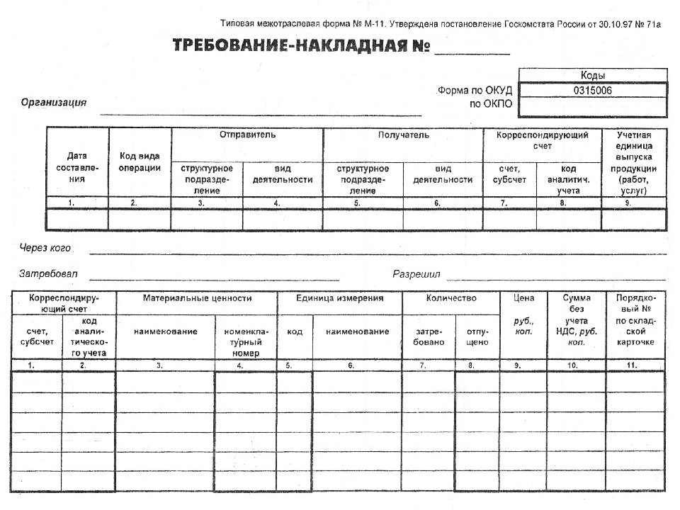

Slide 7
Номера накладных с л/с подлежащие к ПКУ подчёркиваются красным карандашом. Отпускаются л/п аптекой, отделением в размере текущей потребности:
Н/с – трёхдневной, приёмном отделении пятидневном
Ядовитые – пятидневной
Все остальные – десяти дней
Отпускаются л/п из аптек материально-ответсвенным лицам – Старшим медсёстрам. При отпуске старшей медсестре, должны иметь доверенность на получение л/с и других товаров. Срок действия доверенности – не более чем на текущий квартал.
На получение Ядовитых л/с, а также этилового спирта, выписывают отдельные доверенности, действующие в течении месяца.
На получение Н и П/с доверенность в течении 15 дней. При необходимости ЛПУ, может выписывать разовую доверенность, срок действия 15 дней.

Slide 8
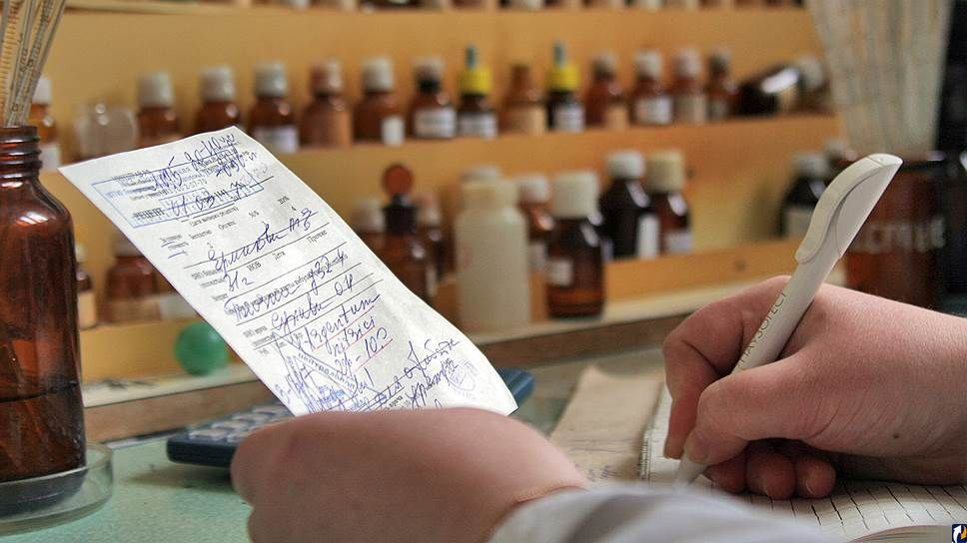
Требования в больничную аптеку выписываются в двух экземплярах, одна их которых остаётся в аптеке, а другая возвращается в отделение вместе с отпущенным лекарством.
Требования в межбольничной аптеке выписываются в трёх экземплярах, а на л/с подлежащие ПКУ в четырёх экземплярах. 2 остаются в аптеке, и 2 обратно. Первые экземпляры аптечной накладной требований хранятся в течении одного года, а накладные требований на отпуск л/п подлежащие ПКУ, хранятся в течении 3-х лет.

Slide 10
Аптека лечебного учреждения.
Основное назначение больничной аптеки – это приготовление лекарств по требованию отделения лечебного учреждения и снабжение ими всех отделений больницы готовыми л/с, мед. инструментами и аппаратурой, перевязочными материалами, предметы ухода за больными и другие.
В зависимости от профиля и структуры ЛПУ, различают следующие виды больничной аптеки:
Аптеки больниц общего типа (смешанные, многопрофильные)
Аптеки специализированных больниц (туберкулёзные, инфекционные)
Аптеки психоневрологических больниц
Аптеки специальных клинических больниц, аптеки в санаториях специальных назначений

Slide 11
Задачи больничной аптеки:
Приём требований на медикаменты и другие медицинские изделия под отделения ЛПУ
Приготовление, контроль качества, отпуск лекарств по требованию
Обеспечение отделений и кабинетов ЛПУ медикаментов и изделиями медицинского назначения
Выявление потребностей медикаментов и изделий медицинского назначения, в соответствии с профилем и спецификой ЛПУ

Slide 12
Осуществление контроля за соблюдение правила выписанная назначение расхода и хранениях медикаментов на отделениях и кабинетах
Организация систематической информации врачей и мед. персонала о наличии л/с, их фарм. действии, аналогов
Организация учёта медикаментов и др.
медицинских средств

Slide 13
Аптека имеет следующие помещения:
Рецептурная
Экспедиционная
Ассистентская - основное производственное помещение в аптеке, в ней производится приготовление лекарств по требованиям
Расфасовочная – предназначена для расфасовки л/с
Кабинет провизора-аналитика – предназначена для контроля качества л/с
Распаковочная – для приёмки и распаковки доставленного в аптеку товарно-материальных ценностей .

Slide 14
Моечная, дезинфекционная
Материальные комнаты – служат для хранения запасов товаров, в этих комнатах производится комплекты товаров для ЛПУ
Служебно-бытовое помещение
Кабинет заведующей
Аптеки – оснащаются хозяйственным и специальным инвентарём, весоизмерительными приборами, шкафами, вертушками, ассистентскими столами, штанглассами и другие

